Slide 1
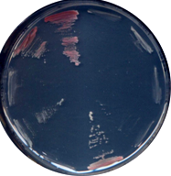
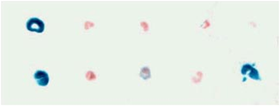
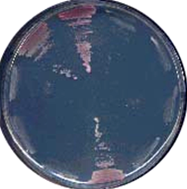
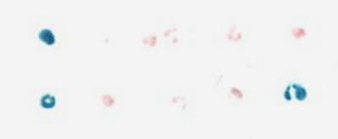
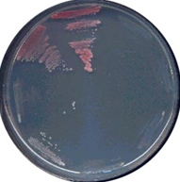
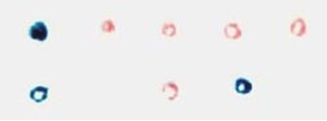
+
-
Nop58_{FL}
Nop17
pACT
Nop1
+
-
Nop1
Nop56
Nop58
Nop17
pGAD
Nop56
Snu13
Nop58
Nop58
₂₁₆₋₅₁₂
Nop58
₃₂₄₋₅₁₂
Snu13
Nop17
pGAD
Nop17
pACT
Nop58₃₂₄₋₅₁₂
Nop58₂₁₆₋₅₁₂
+
-
Nop58₂₁₆₋₅₁₂
Nop17
pACT
+
-
Nop1
Nop56
Nop58
Nop1
Nop17
pGAD
Nop56
Snu13
Nop58
Nop58
₂₁₆₋₅₁₂
Nop58
₃₂₄₋₅₁₂
Snu13
Nop17
pGAD
Nop17
pACT
Nop58₃₂₄₋₅₁₂
Nop58₂₁₆₋₅₁₂
Nop58₃₂₄₋₅₁₂
+
-
Nop17
pGAD
+
-
Nop1
Nop56
Nop58
Nop1
Snu13
Nop56
Nop58
₂₁₆₋₅₁₂
Snu13
Nop17
pGAD
Nop58₂₁₆₋₅₁₂
Nop58
Figure S2
Prieto et al.

